Slide 1
Evaluation refroidissement banc BASTIE

Slide 2
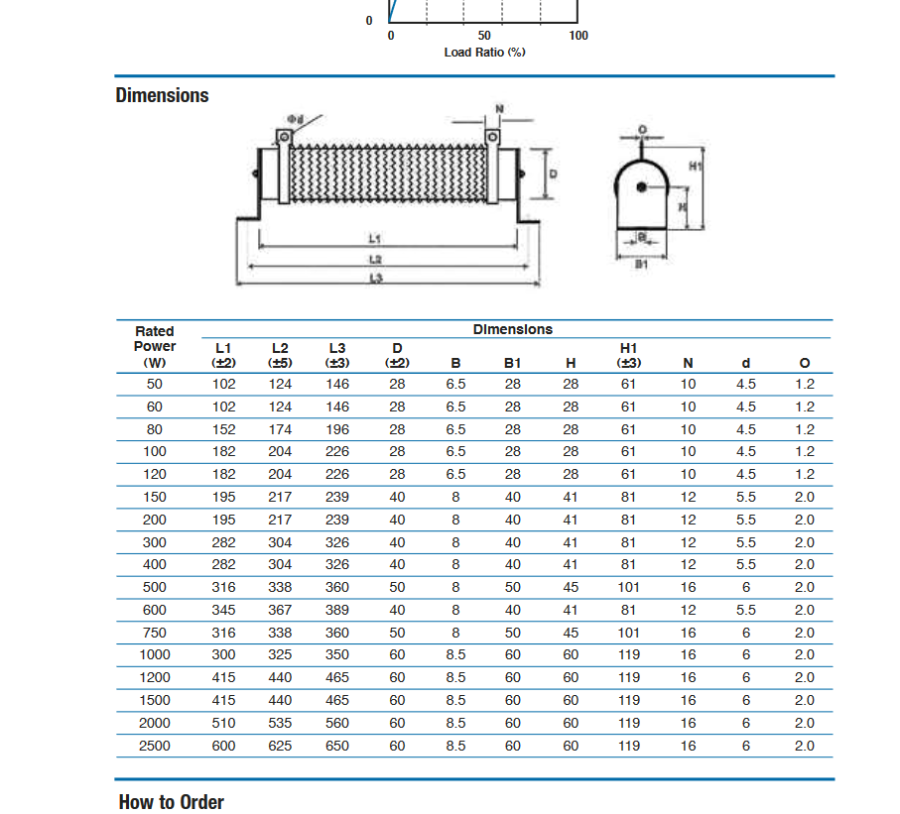
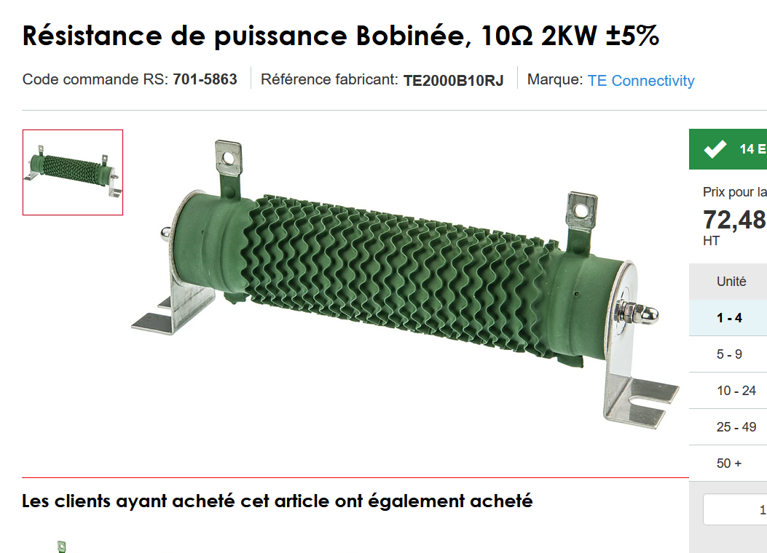
Notre résistance

Slide 3
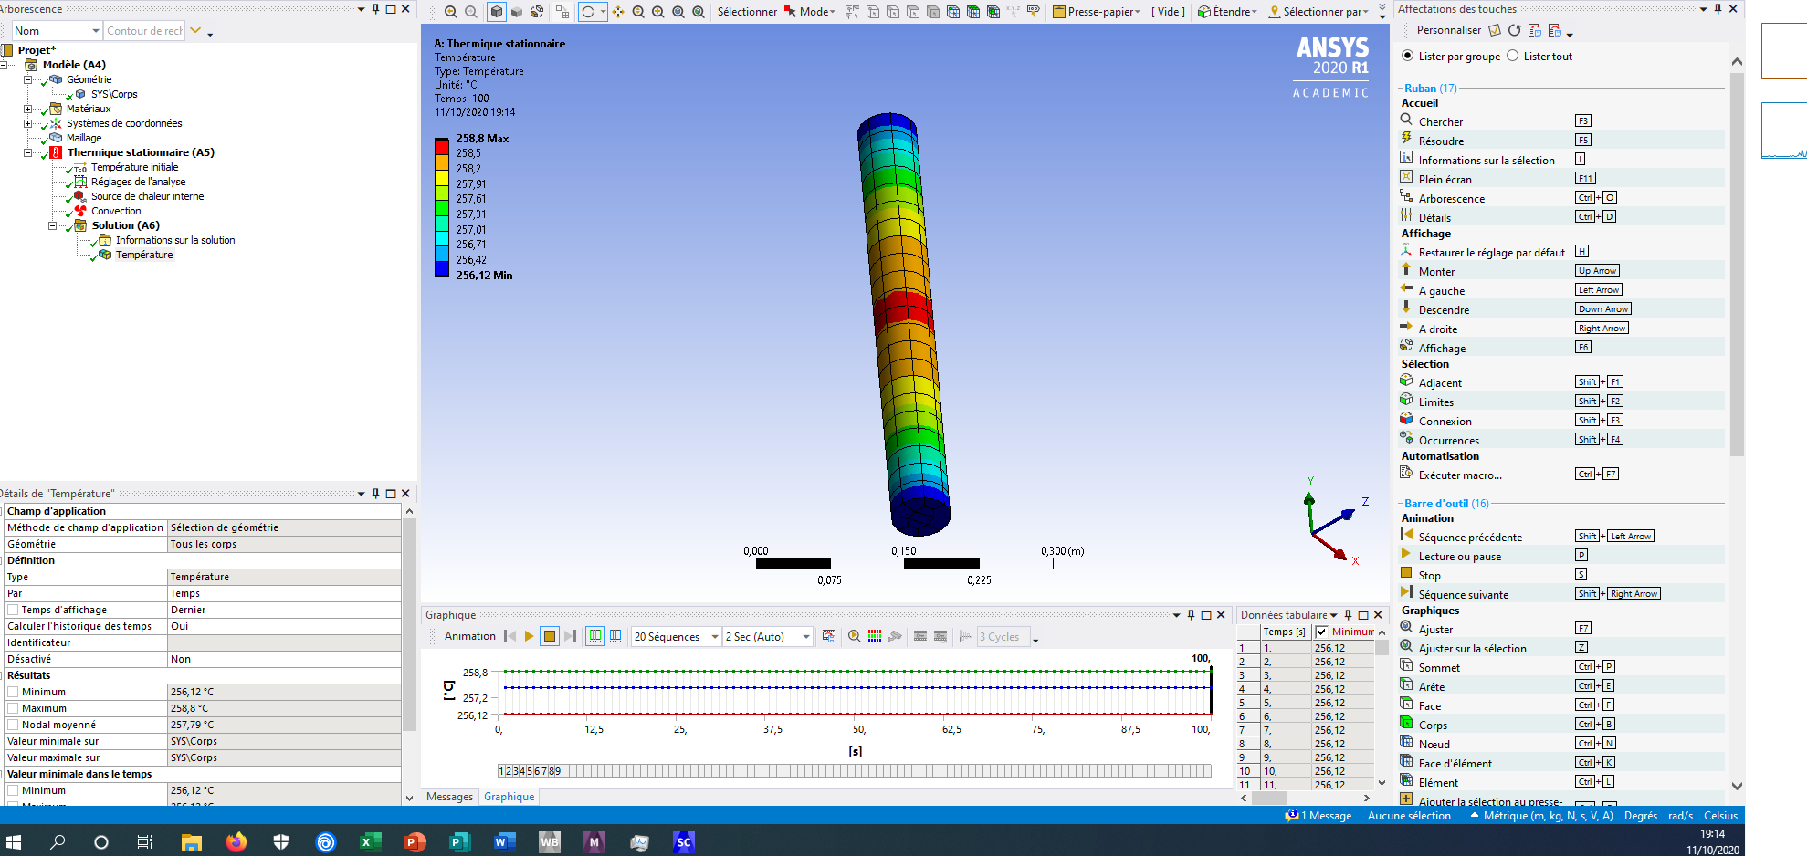
Avec ANSYS
Deux questions :
Matériaux ?
Coefficient d’échange thermique ?

Slide 4
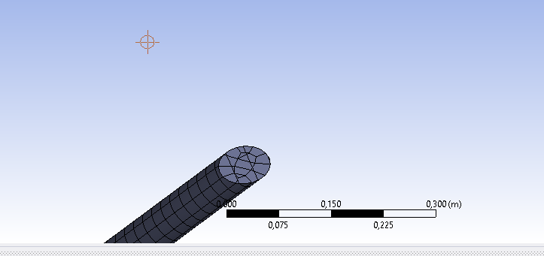
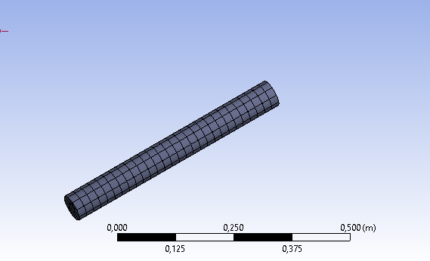
Calcul puissance volumique:
Cylindre 510 mm avec diamètre 60mm => 1.44 e-3 m^3
Puissance maximale de 2kW par résistance
On obtient une puissance volumique de 1.39 e6 W/m^3

Slide 5
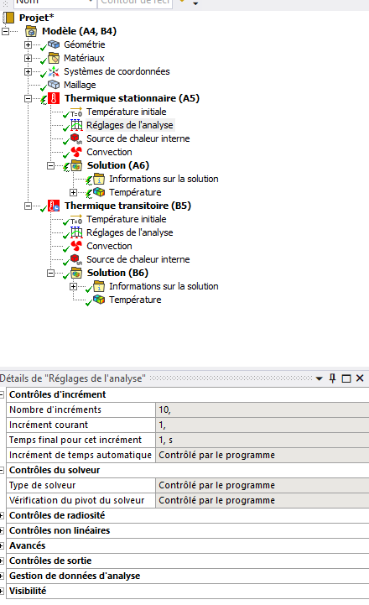
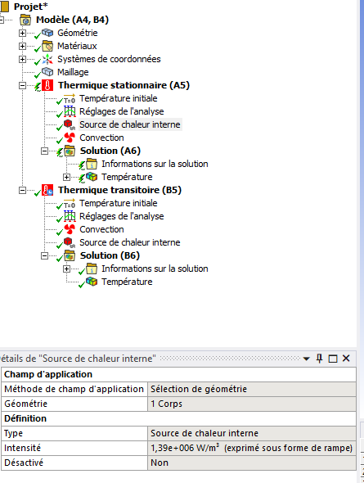
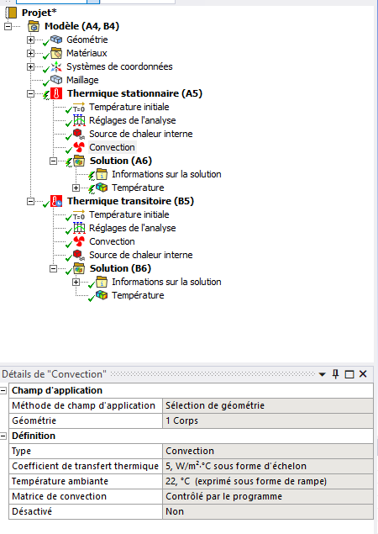
En stationnaire à refroidissement 5W/m^2

Slide 6
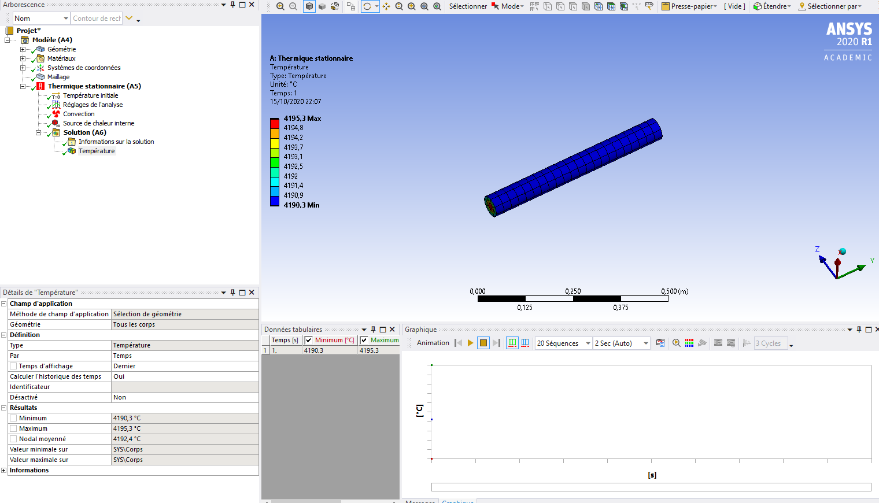
En stationnaire à refroidissement 5W/m^2
Bilan : En stationnaire la température est énorme mais cela en représente pas la réalité

Slide 7
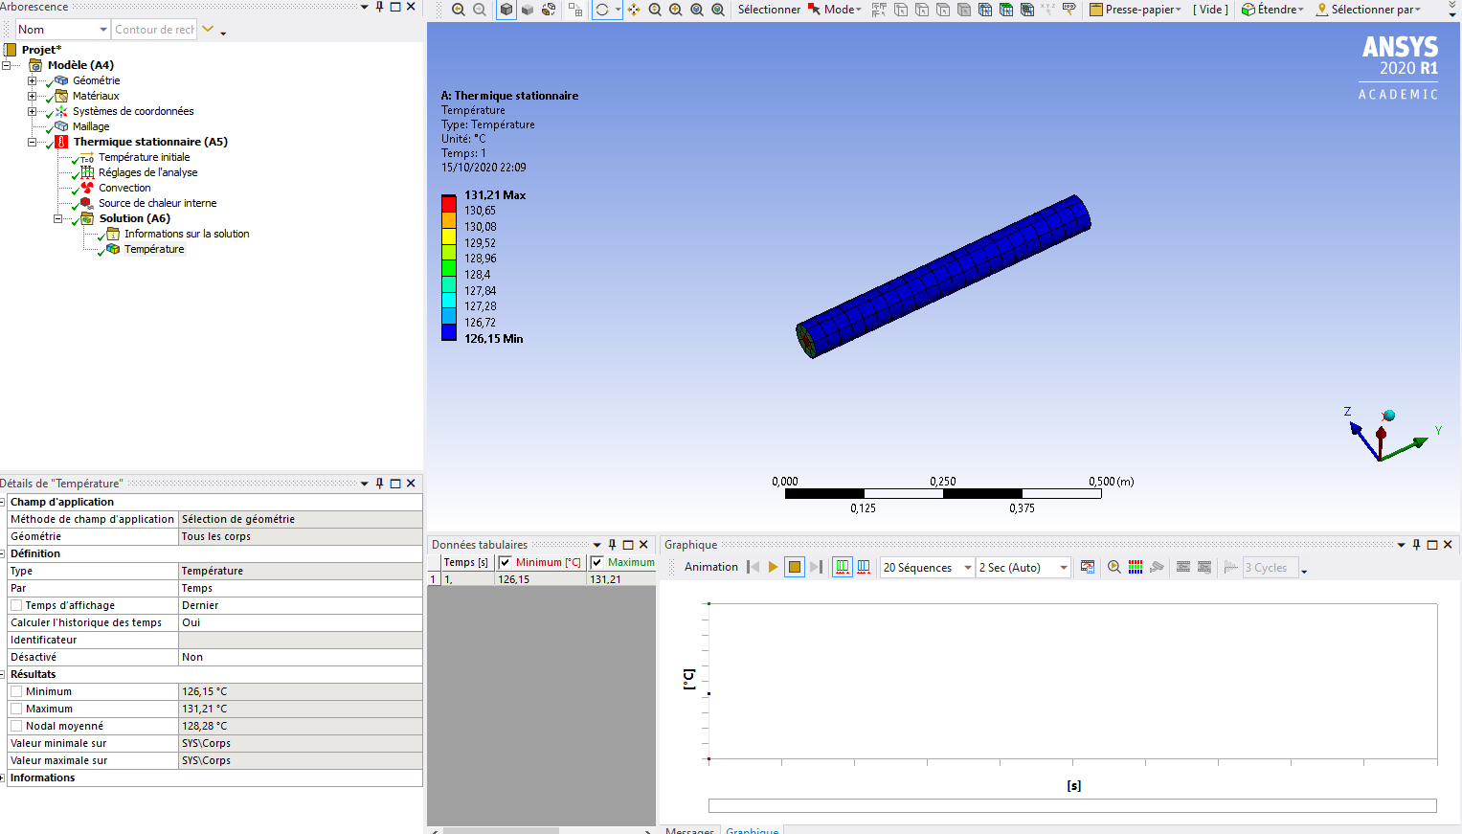
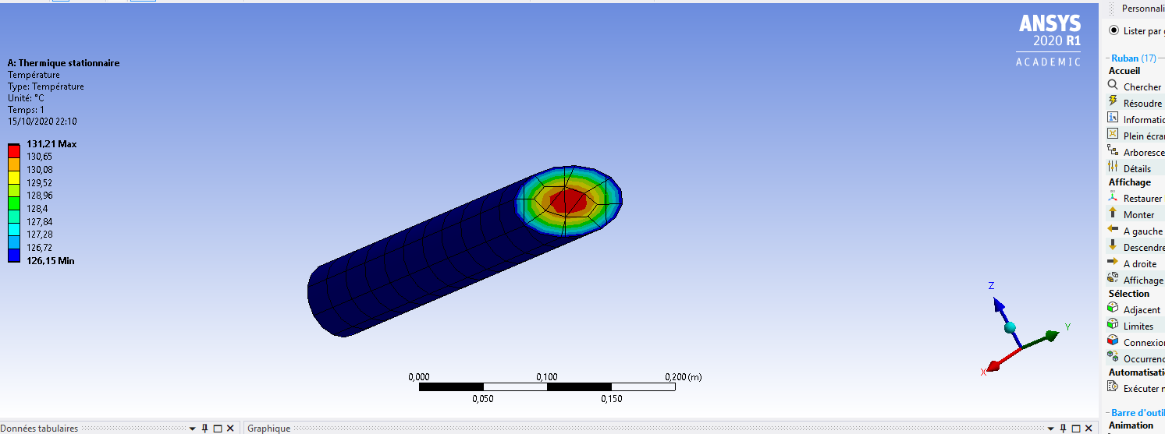
En stationnaire à refroidissement 200W/m^2 (énorme selon les profs de Fle)
Bilan : Il est possible même en dynamique d’envisager un refroidissement par convection d’air

Slide 8
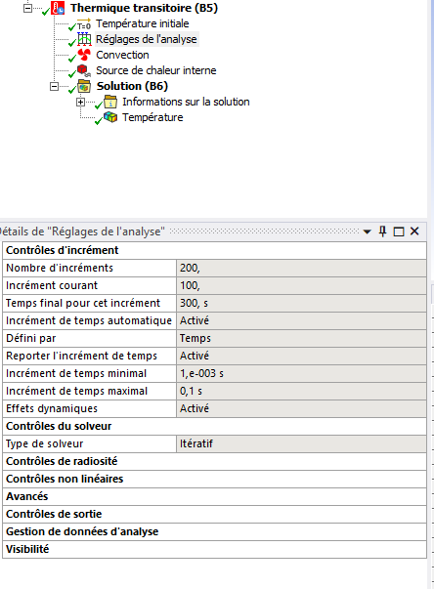
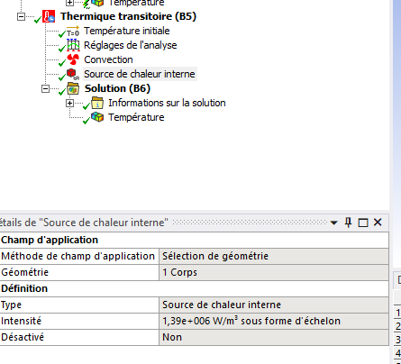
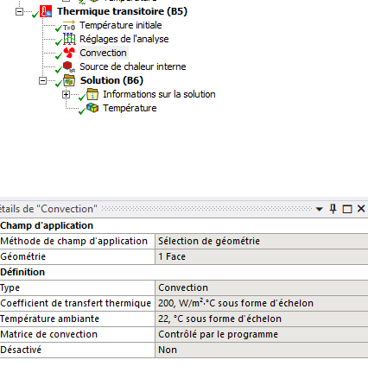
En dynamique à refroidissement 5W/m^2

Slide 9
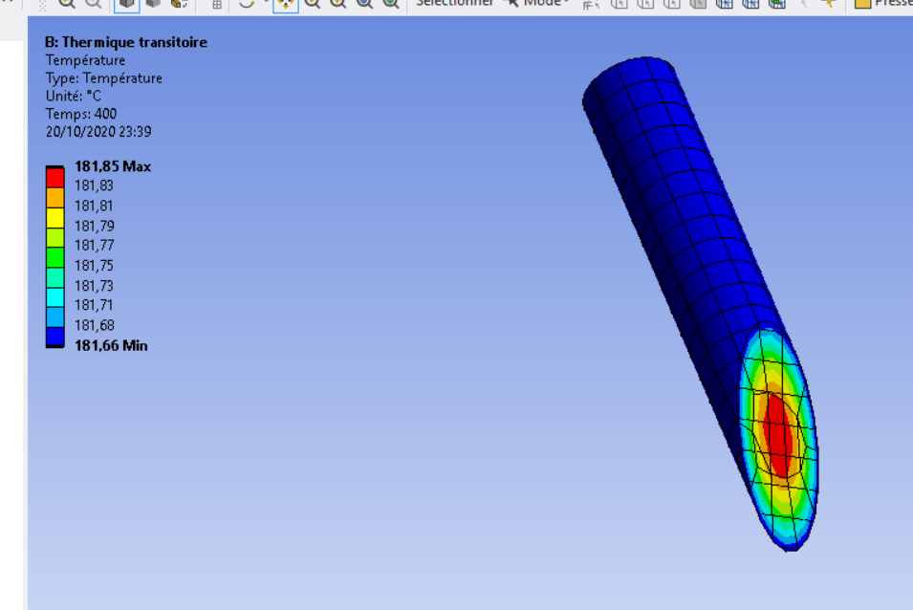
En dynamique à refroidissement 5W/m^2 après 400 secondes
Bilan : En un peu plus de 6 min la température devient critique => il est donc necessaire de prendre un ventillateur

Slide 10
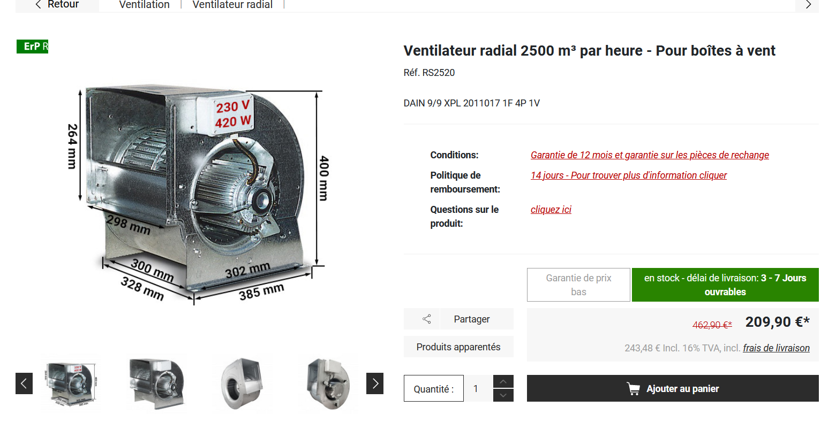
Simulation fluent pour connaitre le coefficient h avec un ventilateur de banc de TP
2500 m^3 par heure, soit 0,69m^3 / s
Répartie sur une section de 0,75m^2 on obtient une vitesse de l’air de refroidissement de 0,9m/s
Le même existe à 10 000 m^3 par heure soit 4m/s

Slide 11
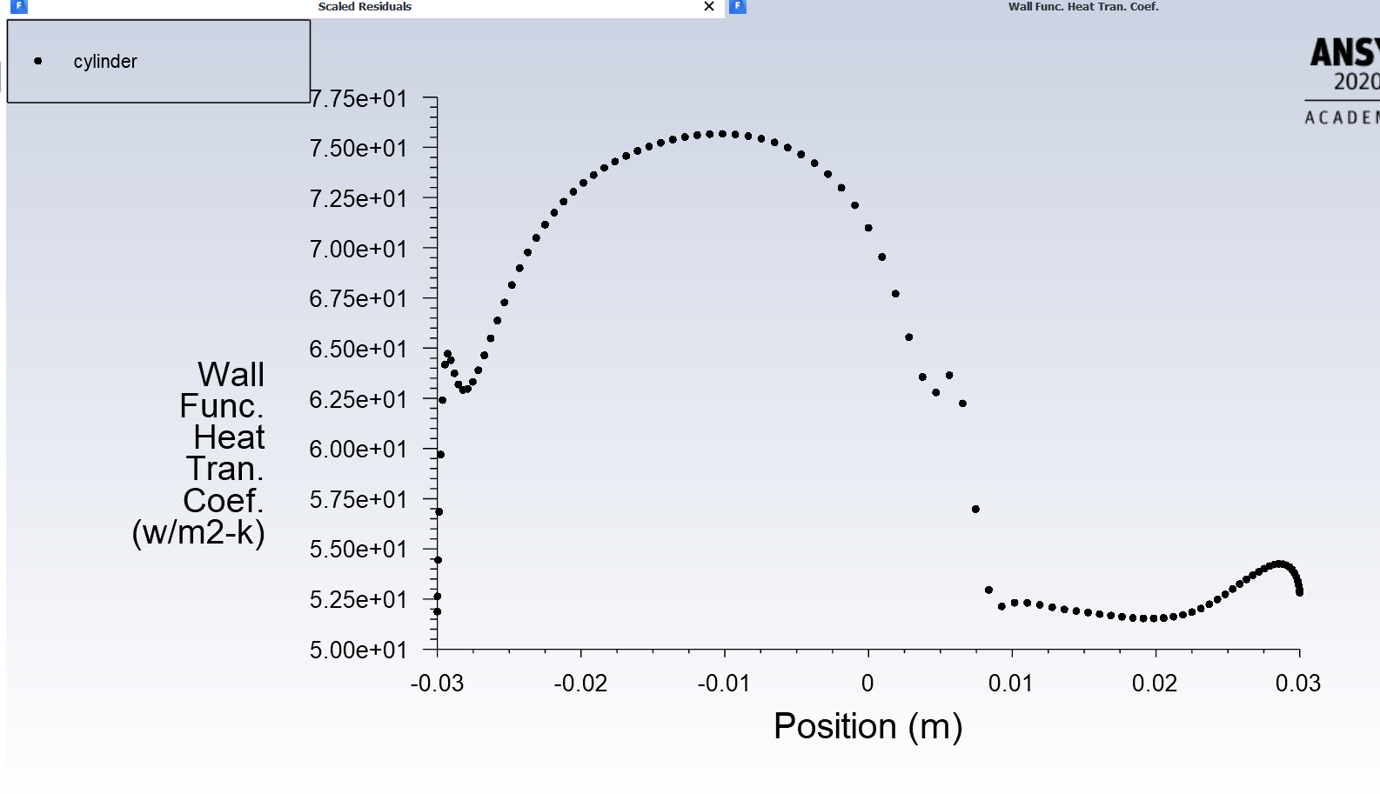
Recherche du h
Bilan : On peut expérer mieux avec des R et pas uniquement un cylindre. Ainsi cela semble encourageant

Slide 12
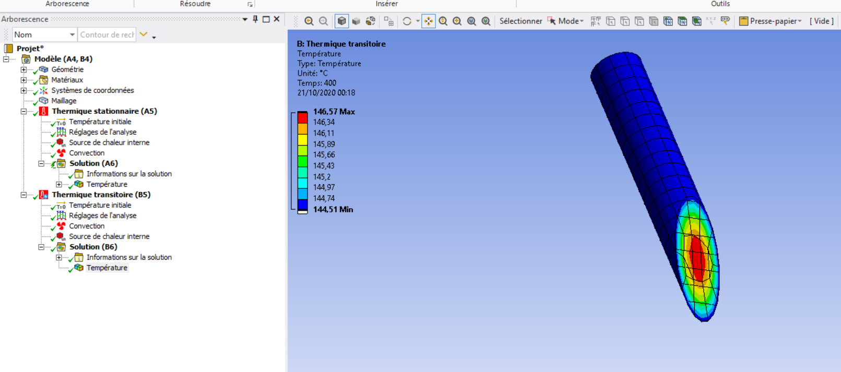
En dynamique à refroidissement 5W/m^2 après 400 secondes

Slide 13
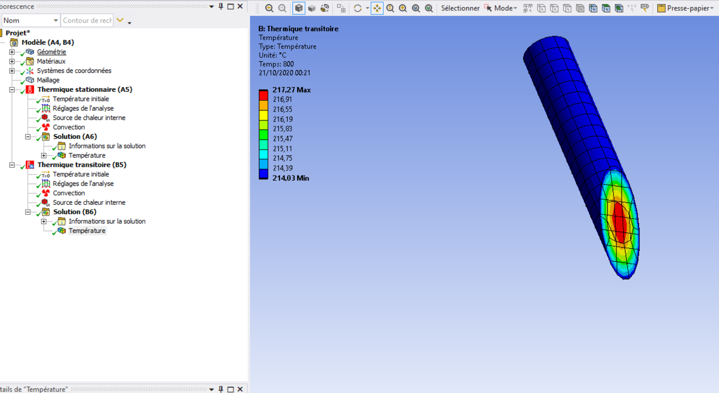
En dynamique à refroidissement 70W/m^2 après 800 secondes
Bilan : En un peu plus de 12 min la température ne dépasse pas le max de 250 degré, cela semble jouable

